Slide 1
Soft computing
Katedra za informatiku, Fakultet tehničkih nauka Novi Sad
dr Đorđe Obradović
dr Vuk Malbaša
#7

Slide 2
Prepoznavanje oblika
Prepoznavanje šablona
U osnovi ovo je problem klasifikacije f(x_{i})=ŷ_{i}=y_{i}+ε_{i}, y_{i} ϵ {1,-1}
Potrebno je za svaki primer x_{i} odlučiti, napraviti predikciju, da li pripada klasi ŷ_{i} = 1 ili ne ŷ_{i} = -1.
Ovakva predikcija, između dve klase, je se zove binarna.
Moguće je proširiti problem na simultano prepoznavanje nekoliko klasa.
Obično se koristi više binarnih predikcija da bi se dobila predikcija za više klasa
Kada uz predikcije ponudimo i procenu određenosti predikcije dajemo kompletniju informaciju.
Prediktor može loše proceniti sopstvenu neodređenost.
Greška u predikciji se može računati kao ∑_{i}(ŷ_{i}-y_{i})²/n

Slide 3
Predikcija više klasa
U ovim podacima je jedna klasa +1 a sve ostale su –1
Treniranje
Binarni prediktor
Novi primer
Treniranje
Binarni prediktor
Treniranje
Multi klasna predikcija
Binarni prediktor
Verovatnoća pripadnosti svakoj klasi

Slide 4
Interpretacija multi klasne predikcije
Predikcija se sastoji od verovatnoće da perimer pripada svakoj klasi, dakle vektor 10 vrednosti za svaku od klasa ŷ_{i}=[ŷ_{i1}, ŷ_{i2},... ŷ_{i10}]
Suma svih verovatnoća za neko ∑_{i}ŷ_{i} = 1 ako je distribucija.
U ovom primeru n labela y_{i} dolazi iz 10 klasa
y ϵ {1, 2, 3, 4, 5, 6, 7, 8, 9, 0}^{n}
Vektor tačnih labela za perimer x_{i} koji pripada klasi j na mestu y_{ij} =1, ima vrednost 1, a na svim ostalima vrednost 0.
Na primer ako je i-ti primer 5 klase, y_{i} = [0 0 0 0 1 0 0 0 0 0]
Raspon adekvatan za verovatnoću se često postiže normal pdf ili logsig funkcijama.
Normal pdf je gustina normalne distribucije, lokalnog karaktera. Ovaj pristup se koristi kao mera preciznosti ili radaljine.
Logsig mapira [-∞, +∞] na raspon [0,1] i globalnog je karaktera. Ovaj pristup se koristi kada je zadatak klasifikacija ili regresija nad funkcijom verovatnoće.

Slide 5
Prepoznavanje oblika
Pristupi pravljenju šablona
Tradicionalno se ručno prave pravila
Kako bi ručno napravili prediktor za razliku između slike 1 i 0?
Ovo je težak, majstorski posao, koji je često komplikovan.
Mnogo bolji pristup je da kompjuter automatski nauči pravila iz primera.
Računari mogu da iztreniraju parametarski model vrlo efikasno nad ogromnim brojem podataka
Problem klasifikacije
Binarna klasifikacija ima dugu tradiciju u statistici
Multiklasna klasifikacija se može svesti na niz binarnih.
Bolje je imati procene verovatnoće pripadnosti klasi kao deo predikcije umesto samo klasifikacije ali to često zahteva komplikovaniji model
Ekstremni slučaj su deep neural networks.

Slide 6
Prepoznavanje oblika
Šablon: 0011001111001100
Slika A: 11101001010101010011001111001100
Slika B: 11101001010101010011101111001100
Problem se može posmatrati iz više aspekata
Koja je slika sličnija šablonu?
Tada je potrebno koristiti meru udaljenosti
Koji deo slike je sličan šablonu?
Često je potrebno pretražiti ceo celu sliku deo po deo, i sa raznim veličinama prozora
Ovde je konvolucija najefikasniji i načešće korišćen algoritam

Slide 7
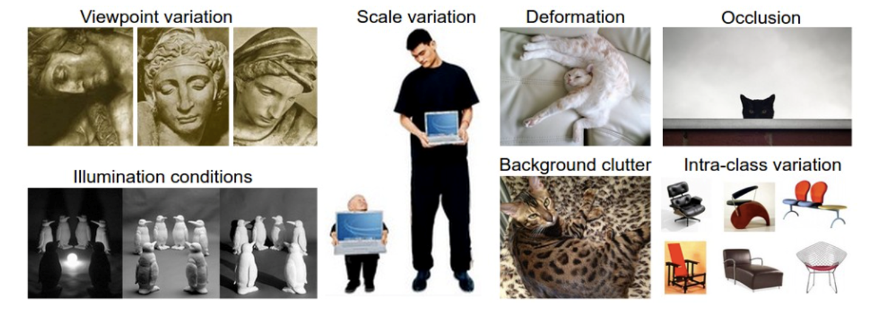
Načešći problemi kod vizualne klasifikacije objekata
Deformacije
Zaklonjenost
Pozadina
Varijacija u klasi

Slide 8
Načešći problemi
Varijacija u položaju kamere
Skala
Osvetljenje

Slide 9
Prepoznavanje oblika
Primer: konvolucija u 1D
Potrebno je tačno znati oblik y objekta koji tražimo u 1D prostoru x.
Rezultat konvolucije sa oblikom y je onda lokacija y u x.
Ova metoda je brža od obične linearne pretrage niza da bi se našla pojava nekog podniza ako se implrementira sa fft transformacijom
Ako je n dužina x i m dužina y onda je O(nm) najgori slučaj vremena linearne pregrage dok je često ovakav algoritam moguće implementirati sa uvek O(n+m) vremenom [http://www.mif.vu.lt/atpazinimas/dip/FIP/fip-Convolut-2.html]
Vektor x koji treba pretražiti
Vektor y koji treba pronaći
Rezultat konvolucije ima peak na mestu gde se y pojavljuje

Slide 10
Prepoznavanje konvolucijom u prostornom domenu

Slide 11
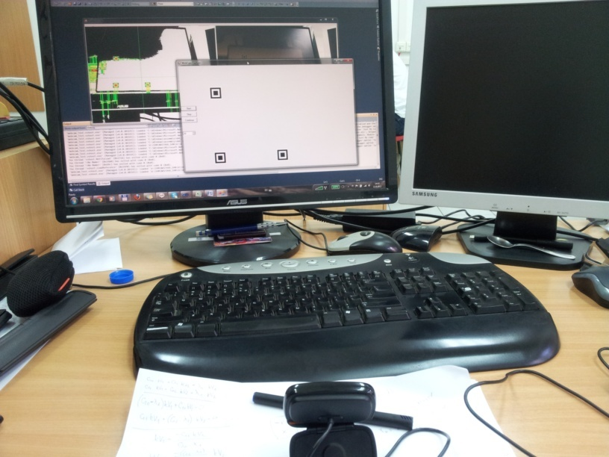


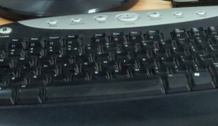
Prepoznavanje oblika: prepoznavanje šablona
Slika
Šabloni

Slide 12
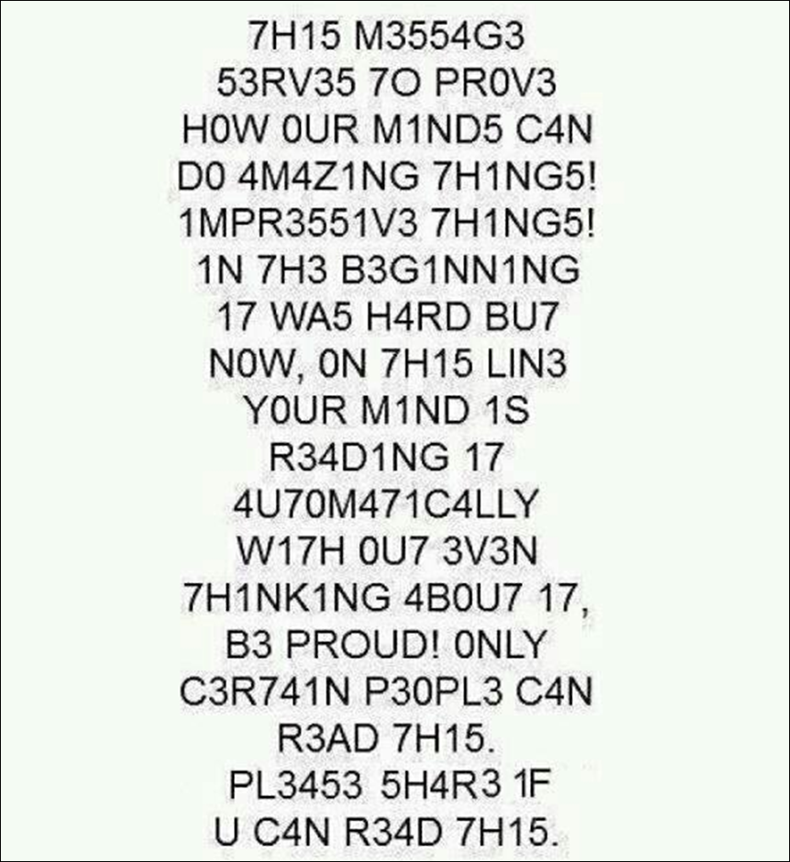
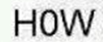
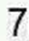


Prepoznavanje oblika: prepoznavanje šablona
Tekst sa leve strane možemo čitati zato što karakteri dovoljno podsećaju na originale da same reči imaju sličan oblik

Slide 13
Prepoznavanje oblika: prepoznavanje šablona
Neophodno tačno prepoznavanje šablona sa slike.
Sa kojom tačnošću prepoznajemo šablonе?
Koliko tačnih primera greškom propustimo?
Koliko lažnih primera greškom detektujemo?
Problemi u slučaju varijacije u veličini ili rotaciji.
Rešenje treba da izrazi naše razumevanje problema, to znači prepoznavanje oblika ne zavisno od veličine ili rotacije.
Relativno brz pristup za prepoznavanje.
Praktičnost pristupa direktno zavisi od memorijske, vremenske i platformske zahtevnosti implementacije rešenja

Slide 14
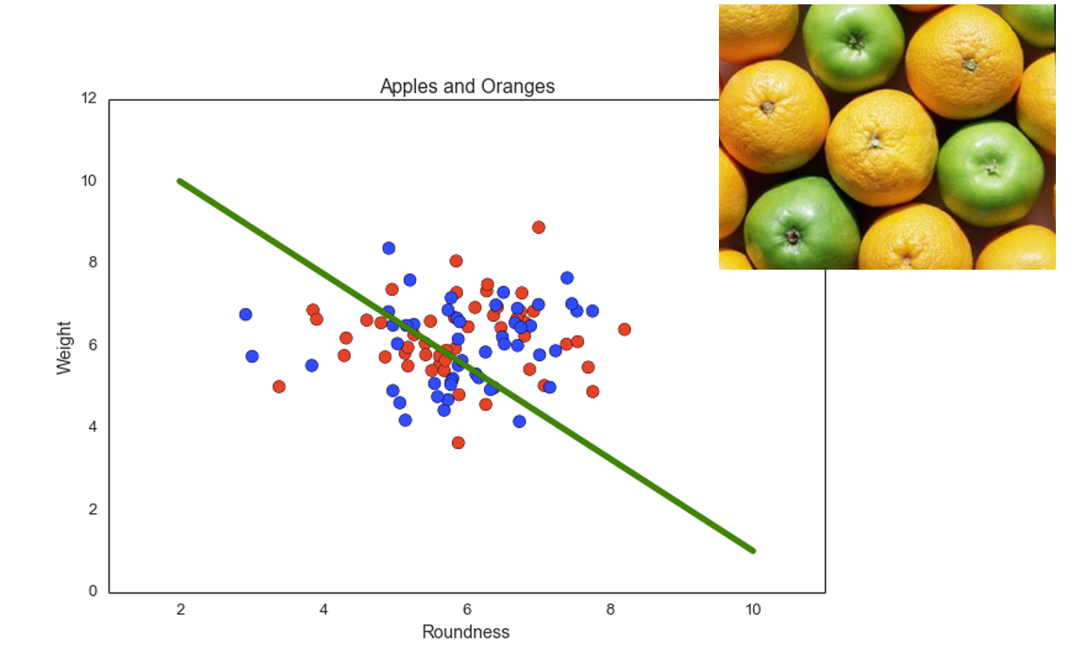
Prepoznavanje oblika: Odabir osobina
Jabuke i pomorandže
Težina
Okruglost

Slide 15
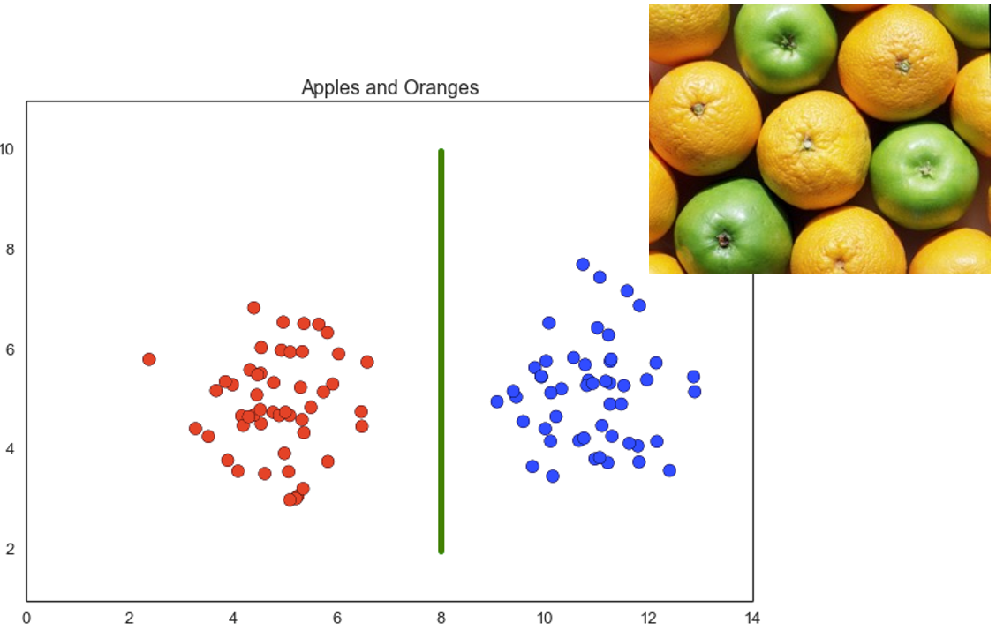
Prepoznavanje oblika: Odabir osobina
Jabuke i pomorandže
Težina
Boja

Slide 16


Prepoznavanje oblika: prepoznavanje pomoću prototipova
Prototip je idealizovan ili apstraktovan oblik. Na primer: kako bi trebalo slovo “A” da izgleda.
Umesto da memorišemo sve pojave nekog oblika koristimo prototipove.
Jedan prototip može da opiše veliki broj konkretnih pojava
Pojave ili instance slova A
Prototip slova A

Slide 17

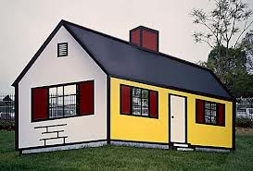

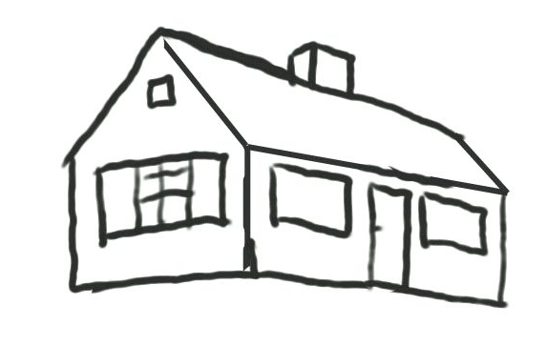
Prepoznavanje oblika: prepoznavanje pomoću prototipova
Stepen apstrakcije – u kojoj meri zanemarivanjem određenih osobina
dovodimo u vezu oblik i prototip.
Koliko je teško povezati oblik i prototip?

Slide 18


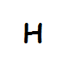
Prepoznavanje oblika: prepoznavanje pomoću prototipova
Izdvojiti skup primitivnih osobina koje karakterišu oblik.
Osobine:
Veličina – različiti načini za reprezentaciju
Dа
Konveksnost- Da/Ne ili Fazi
Nе
Linije – skup linija kojima se može aproksimirati oblik
Tri linije: dve paralelne vertikalne + jedna horizontalna

Slide 19
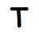
Prepoznavanje oblika: prepoznavanje pomoću prototipova
Izdvojiti skup primitivnih osobina koje karakterišu oblik.
Osobine:
Početak, kraj
Delta
Oštar ugao
Oštar ugao : 1
Delta : 2
Početak, kraj : 2
Oštar ugao : 0
Delta : 1
Početak, kraj : 3

Slide 20





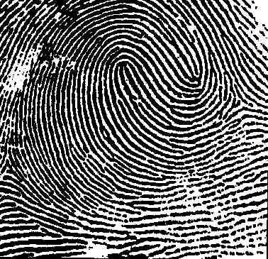
Prepoznavanje oblika: prepoznavanje pomoću prototipova
Izdvojiti skup primitivnih osobina koje karakterišu oblik.

Slide 21
Prepoznavanje oblika: prepoznavanje pomoću prototipova
Definisati primitivne akcije i njihove nivoe važnosti.
Rotacija
Translacija
Skaliranje
Devijacija
Prepoznavanje bazirano na algoritmima koji sličnost između oblika
određuju na osnovu ukupne “cene” transformacije polaznog oblika i
oblika sa kojim se poredi.

Slide 22
Prepoznavanje oblika: prepoznavanje pomoću prototipova
Senzorske informacije i baza znanja organizuje se u različite modele
memorije.
Jedan primer senzorske memorije:
Kratkotrajna memorija (Short Term Memory STM)
Dugotrajna memorija (Long Term Memory LTM)
Tulvingov pristup:
Epizodna memorija – činjenice
Semantička memorija – organizacija semantike u strukturnoj formi
Proceduralna memorija – pomaže prilikom odlučivanja o redosledu i
primeni akcija

Slide 23
Prepoznavanje oblika: prepoznavanje pomoću prototipova
Model memorije Atkinson-Shiffrin
Senzorske informacije (signali) – vizualne, audio, i ostale senzorske informacije
senzorski registri
Ove informacije se kopiraju u STM (kratkotrajnu memoriju) i čuvaju se
relativno kratko vreme.
Informacije koje se duže vreme zadrže (ponovljene informacije) u senzorskoj
memoriji kopiraju se u LTM (dugotrajnu memoriju)

Slide 24
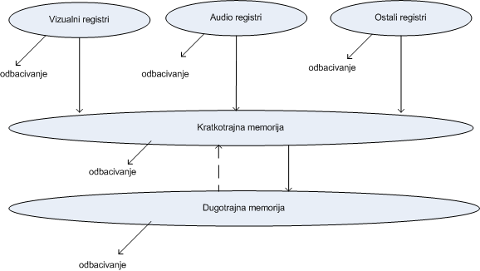
Kognitivni modeli memorije: Model memorije Atkinson-Shiffrin

Slide 25
Kognitivni modeli memorije
PDP model
Parallel Distributed Processing model
Model koji se koristi kod Veštačkih neuronskih mreža.

Slide 26
Kognitivni modeli memorije: Tulvingov model memorije
Kako ljudi pamte scenu?
- Kao sliku u mozgu
Mentalnu reprezentaciju scene ili događaja nazivaćemo
- Mentalna slika ili mentalni oblik
Reprezentacija :
- Analogno – prototipski
- Simbolički – korišćenjem simboličkih logika (opis slike)
- Kombinacija

Slide 27
Mentalne slike/oblici
Rotacija
Uočeno je da čovek može da prepozna oblike koji su rotirani
u odnosu na oblik koji se nalazi u memoriji.
A
A
a)
b)
Slika a) se brže prepozna → čovek čuva mentalnu sliku ‘približniju’ obliku a)

Slide 28
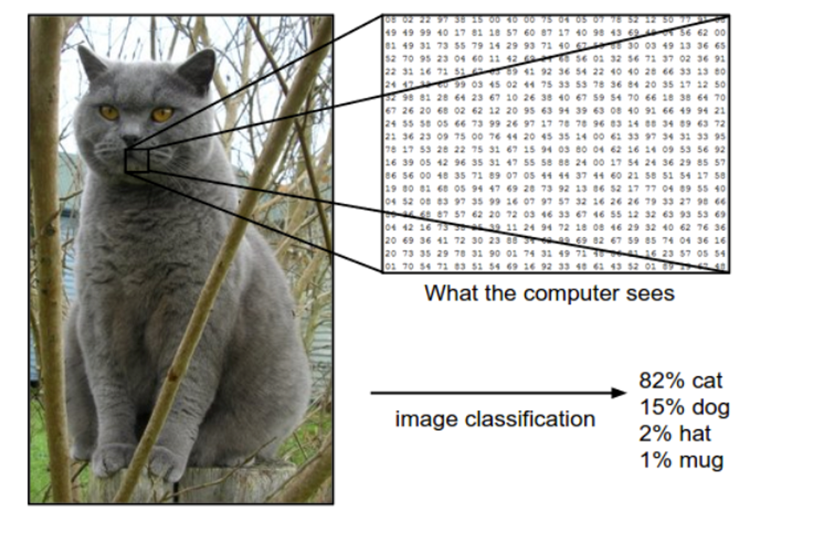
Klasifikacija
Šta kompjuter vidi
Klasifikacija slike:

Slide 29
Stabla odluka
Pokušavamo da naučimo funkciju f * iz nekog skupa funkcija F tako da f * preslikava X, merenja, u Y, klase.
Moramo definisati funkciju greške da bi mogli da nađemo funkciju f * koja minimizuje tu grešku.
Negativna log verovatnoća - loss,
MSE, R², 0-1
Način treniranja zavisi od funkcije greške

Slide 30
Stabla odluka primer
Situacija je opisana sa tri binarne osobine
Da li su roditelji u poseti?
Da li je vreme lepo?
Da li imamo dovoljno novca?
Svaki čvor stabla predstavlja odluku u odnosu na jednu osobinu.
Model je lak za interpretaciju ako su podaci niske dimenzije i ako ima malu visinu.
Start
ne
Roditelji u poseti
da
ne
Caffe
Vreme
Sunčano
kiša
Tenis
Ostani kući
vetrovito
Dovoljno novca
bogat
siromašan
Šoping
Bioskop

Slide 31
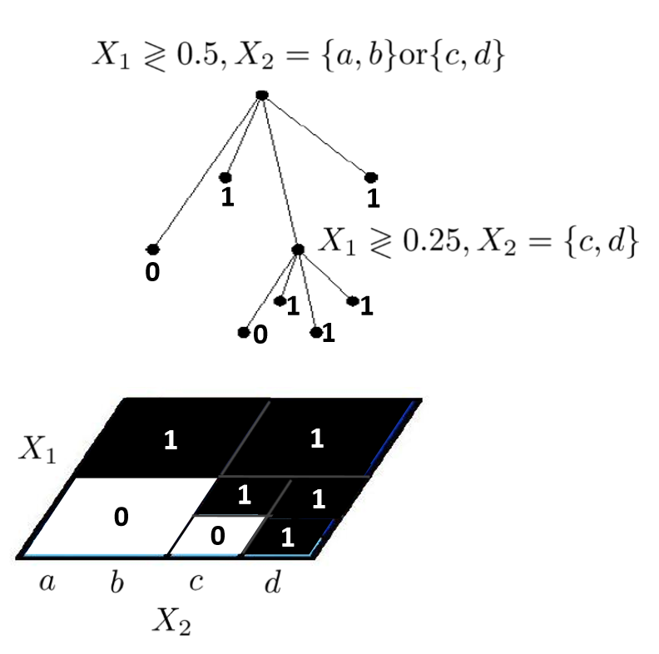
Stabla odluka uopšteno
U opštem slučaju atributi mogu biti kontinualni, float, ili kategorički, char.
Svaki unutrašnji čvor je odluka u odnosu na neki skup atributa
Svaka veza predstavlja odluku
Svaki list stabla je predikcija

Slide 32
Stabla odluka
Do sada
Šta stablo odluka predstavlja
Ako je dato stablo kako se pravi predikcija za nov primer
Sada
Kako se pravi stablo odluka
Koja odluka se donosi na svakom listu stabla.

Slide 33
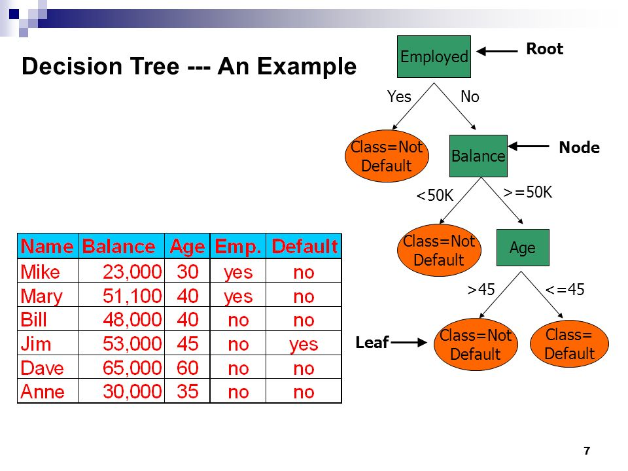
Stabla odluka treniranje
U svakom čvoru donosimo odluku
Nalazimo odluku koja povećava “čistoću klasa”
Odluka koja najbolje deli primere po klasama u odnosu na neki atribut
Ako nisu svi iz iste klase nastavljamo rekurzivno da tražimo osobine
Ili su primeri u listovima su iste klase ili je najveća dozvoljena dubina postignuta
Prvi izbor atribut employed: Niko ko je zaposlen ima class = default
Drugi atribut, kada isključimo primere employed = yes je balance > 50k
Treći atribut kada isključimo i employed = yes i balance >= 50k primere je Age

Slide 34
Stabla odluka
Mogu da se koriste za regresiju i klasifikaciju
Sa više od jednog stabla možemo sastaviti ansambl stabla odluka, random forest
Najpopularniji algoritmi za treniranje su
ID3 ’86 Ross Quinlan: Greedy largest information gain kriterijum
C4.5 Proširenje za kontinualne promenljive
CART: Classification And Regression Tree

Slide 35
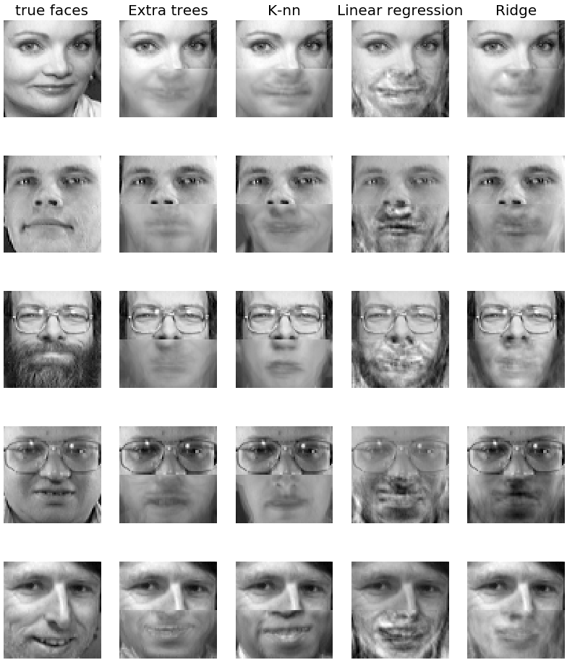
Dopunjavanje lica
Korišćeni su podaci kao što je open face kolekcija slika lica
Trenirano je sa X ulazima gornja polovina lica, a Y donja polovina lica
CART: scikit-learn

Slide 36
Projekti
Treba ih završiti do nove godine
Formalni rok je u februaru 2017
Pre početka rada na projektu treba se dogovoriti sa asistentom ili sa profesorom oko teme projekta
Tema se predstavlja sa predlogom projekta. Na jednoj strani teksta potrebno je opisati sledeće delove projektnog zadatka.
Problem koji se rešava
Performanse, kako se meri greške, i zašto je metrika greške relevantna?
Baseline algoritam i poređenje je važno
Koja je relevantna metrika sa kojom se opisuje greška na mean i random prediktorima?
Algoritam koji se primenjuje
Parametri algoritma, kako parametri utiču na performanse
Tačnost, vreme izvšavanja, memorijska zahtevnost ...
Podaci koji se koriste
Da li su dostupni na internetu, koliko primera i koje dimenzije
Da li se mogu automatski skupiti
Na koji način ih treba prethodno obraditi i interpretirati
Da bi projekti bili prihvaćeni kao predispitne obaveze za odbranu kasnije, potrebno je da je predlog projekta evidentiran i da je projekat odobren od strane profesora ili asistenta.
Projekte je moguće raditi u grupama, u kom slučaju je potrebno
Tačno definisati koji član grupe je radio na kojim delovima
Projekat mora biti odgovarajućeg opsega za veličinu grupe, predlažemo grupe veličine 1-3 zbog opsega i ozbiljnosti problema koje grupa od 4 osobe može da reši za najbolju ocenu.

